Slide 1

La geopolitica del Sud-Est asiatico e dell’Asia meridionale
Giulio Chinappi

Slide 2
Giulio Chinappi
Laureato in Scienze Politiche presso l’Università di Roma – La Sapienza
Master's degree in Scienze della Popolazione e dello Sviluppo presso l’ULB (Bruxelles, Belgio)
Master of Education presso la UoP (Pasadena, California, USA)
Dal 2012 si occupa dell’Asia sud-orientale e in particolare del Vietnam
Autore di libri e articoli sul Vietnam, sull’Asia sud-orientale e su altre questioni di geopolitica e politica internazionale
Vincitore del Premio A per la preservazione dell’ideologia del Partito Comunista del Vietnam (2024)
Fondatore e curatore di World Politics Blog
chinappigiulio@gmail.com

Slide 3



Slide 4

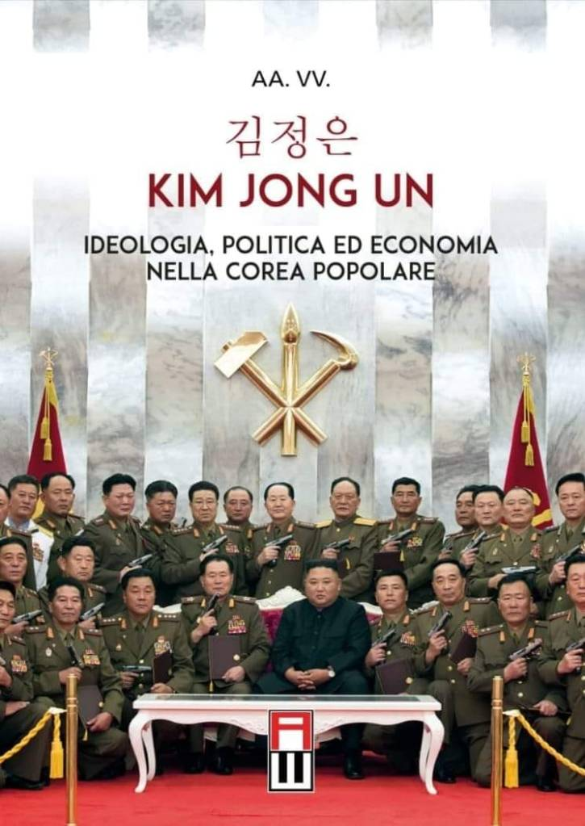

Slide 5



Slide 6
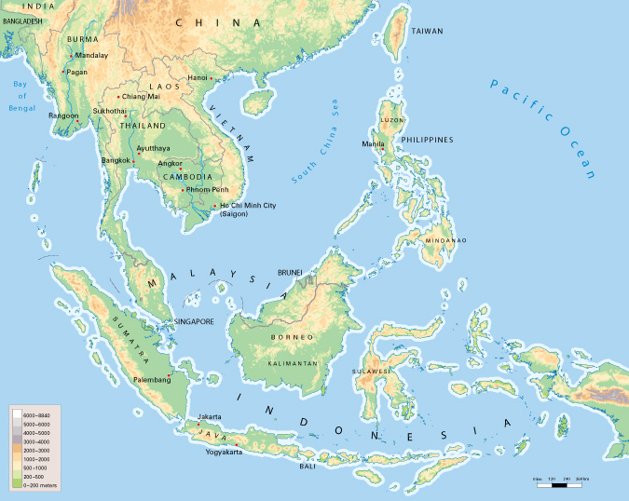
Cosa si intende per Asia sud-orientale?
Ex Indocina
Asia sud-orientale continentale
Asia sud-orientale insulare

Slide 7
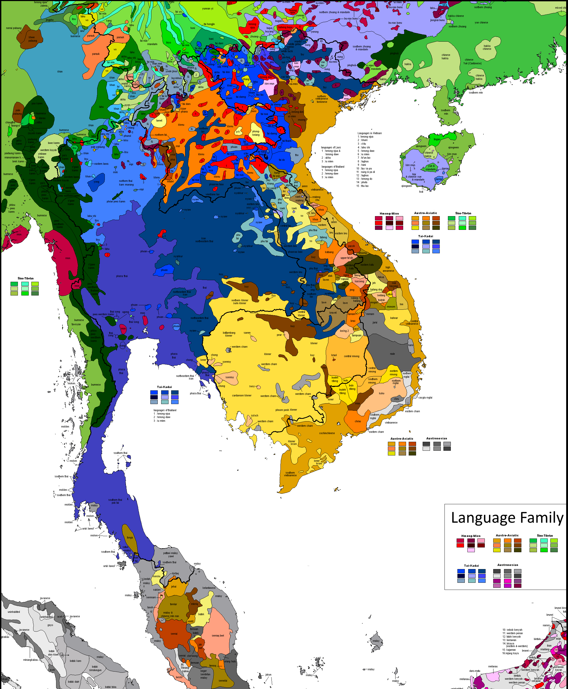
Perché studiare l’Asia sud-orientale?
Regione ingiustamente poco considerata
Nodo commerciale importante
Grande crescita economica
Abitata da oltre 665 milioni di persone
Grande diversità etnico-culturale (Condominas)
Questioni geopolitiche importanti e “punti caldi”
Ruolo crescente sullo scacchiere globale (quattro nuovi membri associati dei BRICS)

Slide 8
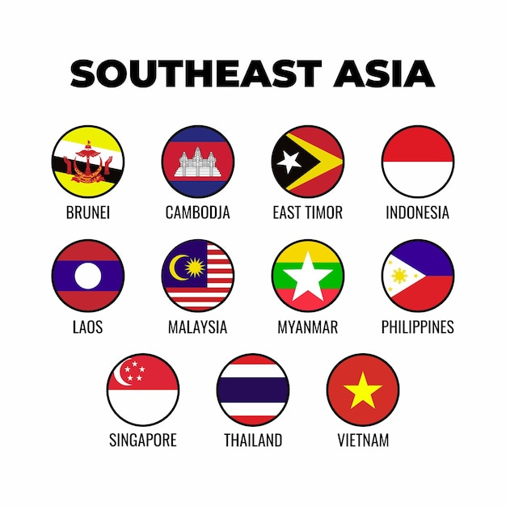
Quali Paesi ne fanno parte?
Undici Paesi da un punto di vista geografico
Dieci Paesi membri dell’ASEAN e due osservatori

Slide 9
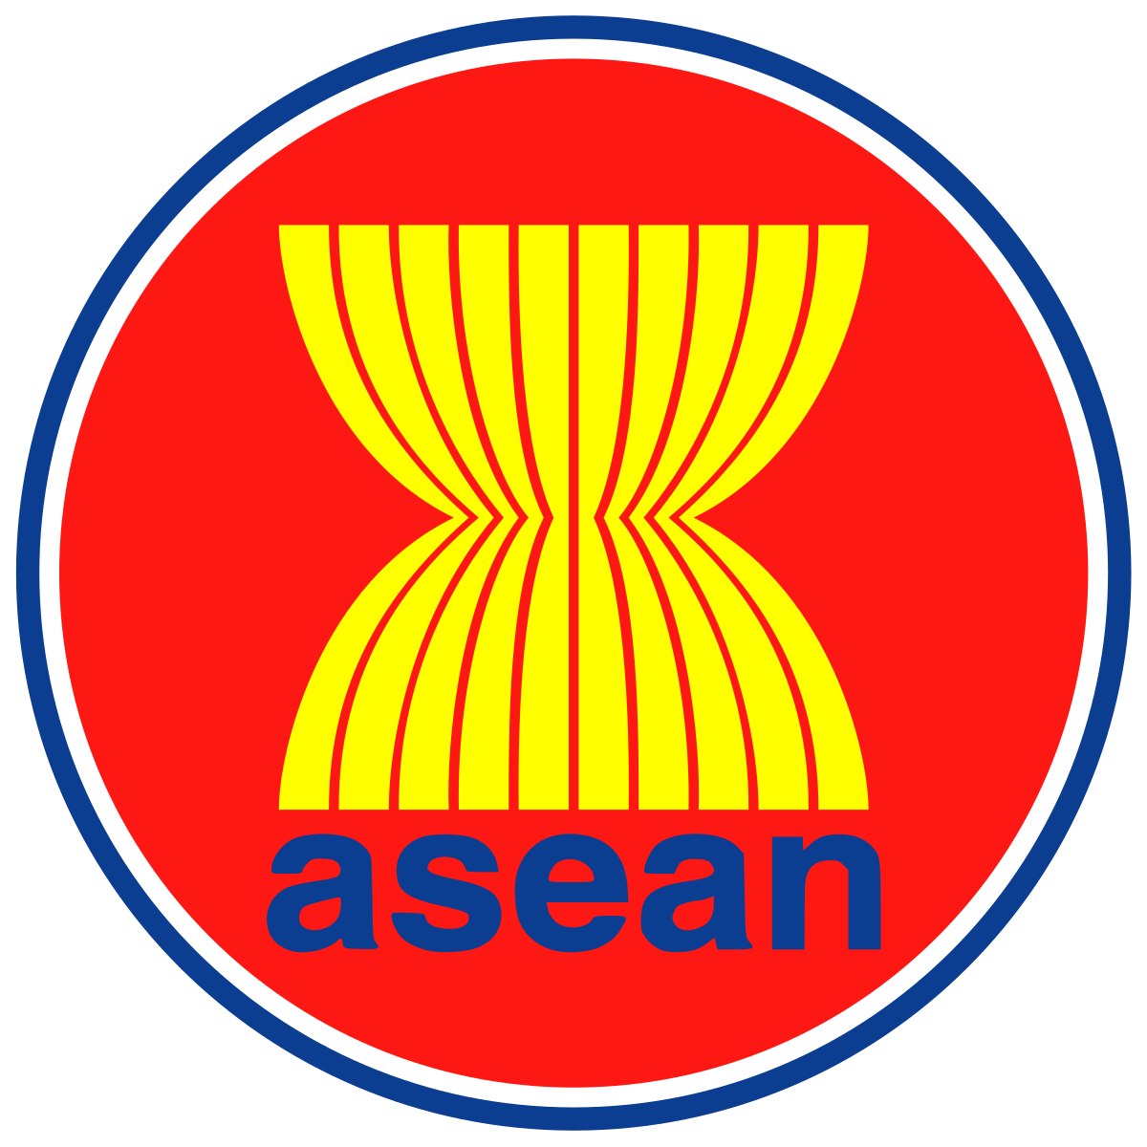
L’ASEAN
Associazione delle Nazioni del Sud-Est Asiatico
Fondata l’8 Agosto 1967 da Filippine, Indonesia, Malaysia, Singapore e Thailandia.
1984: Brunei
1995: Vietnam
1997: Myanmar (Birmania) e Laos
1999: Cambogia
Osservatori: Timor Est e Papua Nuova Guinea

Slide 10
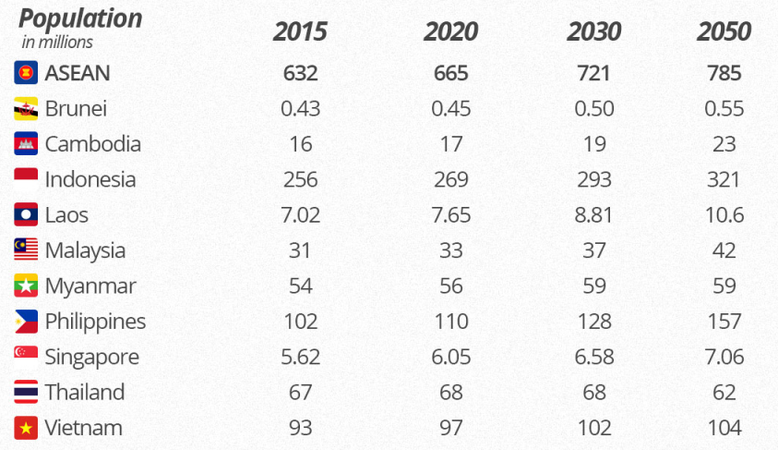
Demografia dell’ASEAN

Slide 11
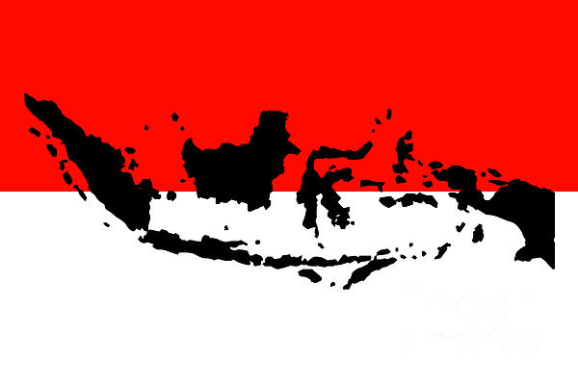
Indonesia
Quarto Paese al mondo per popolazione (279 milioni, stima 2023)
Primo Paese al mondo per popolazione musulmana
Sedicesima economia del mondo (quinta in Asia)
Proiezione: quarta economia al mondo nel 2045
Crescita superiore al 5% nel 2023
Paese esportatore di gas e petrolio

Slide 12
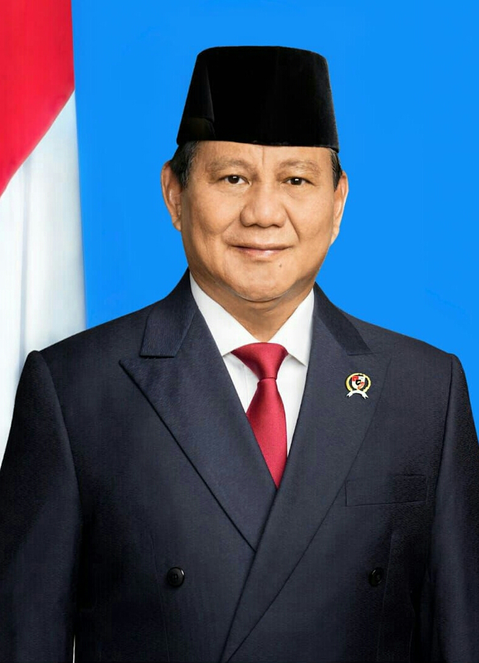
Politica estera dell’Indonesia
Tradizione di non allineamento sin da Sukarno
Conferenza di Bandung (1955)
Protagonista sotto la presidenza di Joko Widodo
Presidenza dell’ASEAN nel 2023
Promozione dedollarizzazione e rifiuto sanzioni contro la Russia
Elezione di Prabowo Subianto
Spostamento della capitale a Nusantara

Slide 13
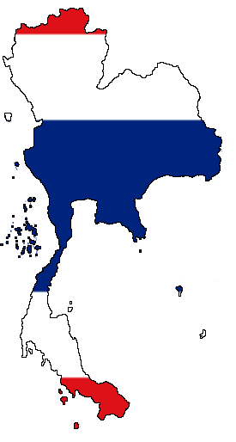
Thailandia
Ventunesimo Paese al mondo per popolazione (68 milioni, come la Francia)
Circa 70 gruppi etnici
30ma economia del mondo
“Una delle storie di sviluppo di maggior successo” (Banca Mondiale)
Crescita del 3,7% nel 2023
Secondo esportatore di riso al mondo dopo l’India

Slide 14

Politica estera della Thailandia
Storico alleato dei britannici (Siam)
Allineamento con il blocco occidentale
Giunta militare di Prayut Chan-o-cha (2014-2023): avvicinamento alla Cina
Elezioni 2023 e uscita di scena di Prayut Chan-o-cha
Coalizione di governo guidata da Srettha Thavisin
Visita in Cina al Forum Belt and Road e incontro con Putin
Agosto 2024: governo di Paetongtarn Shinawatra

Slide 15
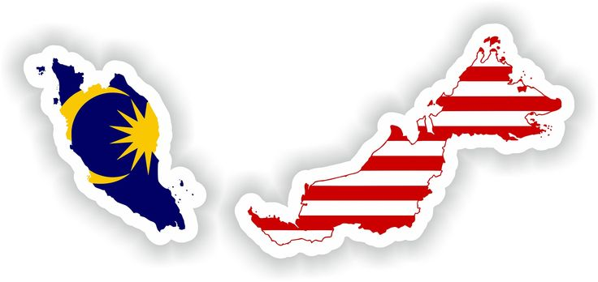
Malaysia
43mo Paese al mondo per popolazione (34,5 milioni)
Tre gruppi principali (malay, cinesi e indiani)
36ma economia del mondo
Crescita del 3,6% nel 2023 (proiezione del 5% nel 2024)
Alta produttività del lavoro
Importanti risorse di gas e petrolio

Slide 16
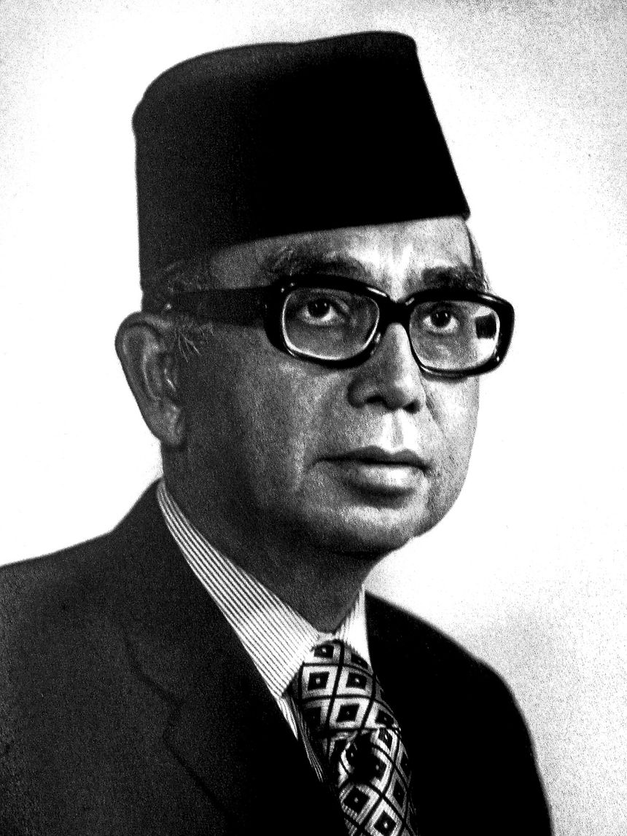
Politica estera della Malaysia
1957: indipendenza dal Regno Unito e ingress nel Commonwealth
Baluardo anticomunista sotto il Primo Ministro Tunku Abdul Rahman fino al 1970
1971: inizio della politica di non allineamento con il Primo Ministro Abdul Razak Hussein
1974: relazioni diplomatiche con la RPC
Forte retorica anti-occidentale
Non riconosce Israele

Slide 17
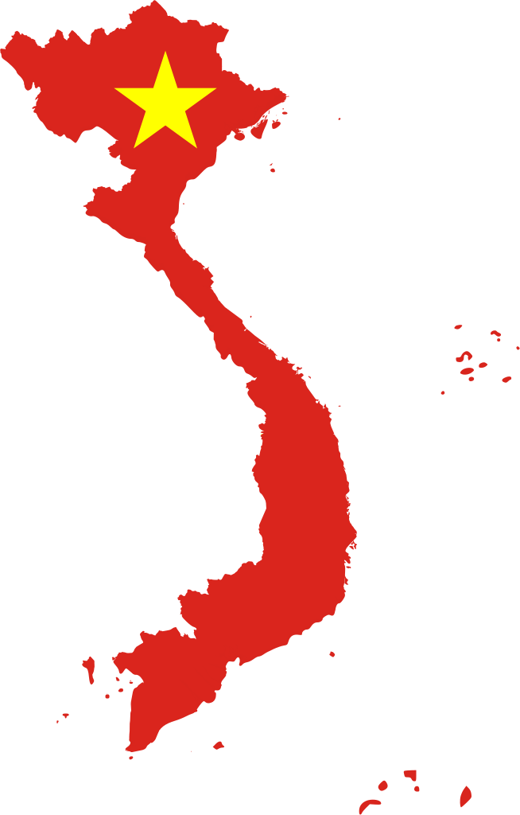
Vietnam
Quindicesimo Paese al mondo per popolazione (100 milioni superati nel 2023)
54 gruppi etnici riconosciuti
35ma economia del mondo
Proiezione: decima economia al mondo nel 2050
Crescita superiore al 4,7% nel 2023 e previsione del 6,9% nel 2024 (FMI)
Terzo esportatore al mondo di riso e secondo esportatore al mondo di caffé

Slide 18
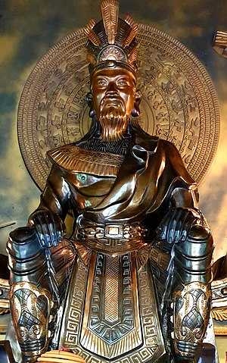
Breve storia del Vietnam antico e moderno
Primi insediamenti umani circa 20.000 anni fa
Regni antichi (Cham, Funan, Chenla, Khmer)
2879 AEC: fondazione della dinastia dei re Hùng (18 re)
Dominazioni cinesi
Dal 1802 Vietnam unificato sotto la dinastia Nguyễn

Slide 19
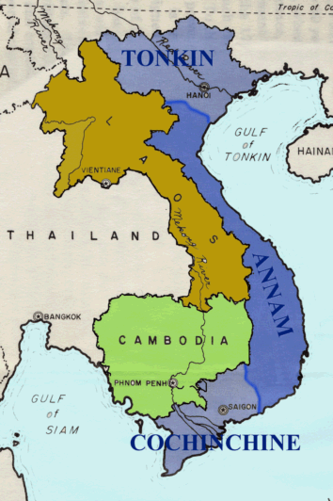
Colonizzazione francese
Dalla metà del XIX secolo inizia la colonizzazione francese
1862: inizio ufficiale dell’era coloniale (Indocina francese dal 1887)
Divisione del Vietnam: Tonchino (nord), Annam (centro) e Cocincina (sud)
3 febbraio 1930: fondazione del PC
1940: invasione giapponese
2 Settembre 1945: dichiarazione d’indipendenza di Hồ Chí Minh

Slide 20
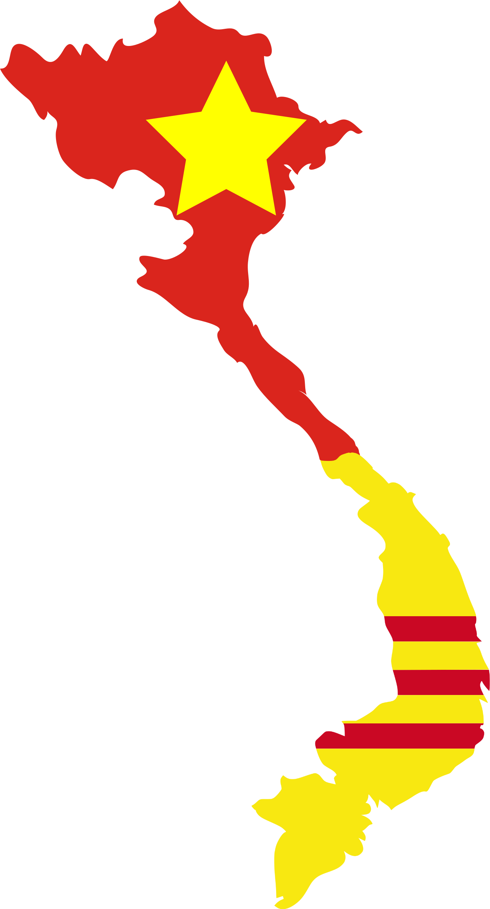
Le guerre del ‘900
Seconda guerra mondiale
Divisione del Paese: Repubblica Democratica del Vietnam (nord) e Stato del Vietnam (sud)
1946-1954: guerra d’Indocina (7 Maggio1954, vittoria di Ðiện Biên Phủ)
1955-1975: guerra di resistenza contro gli Stati Uniti (guerra del Vietnam)
30 aprile 1975: liberazione di Sài Gòn
Riunificazione: Repubblica Socialista del Vietnam
1977-1991: conflitto con la Cambogia

Slide 21
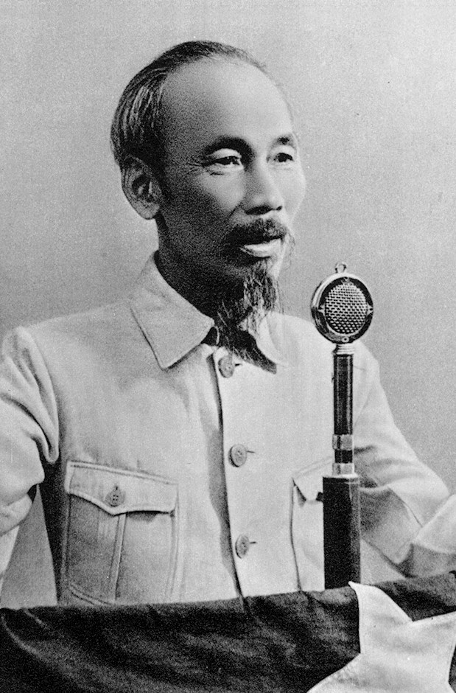
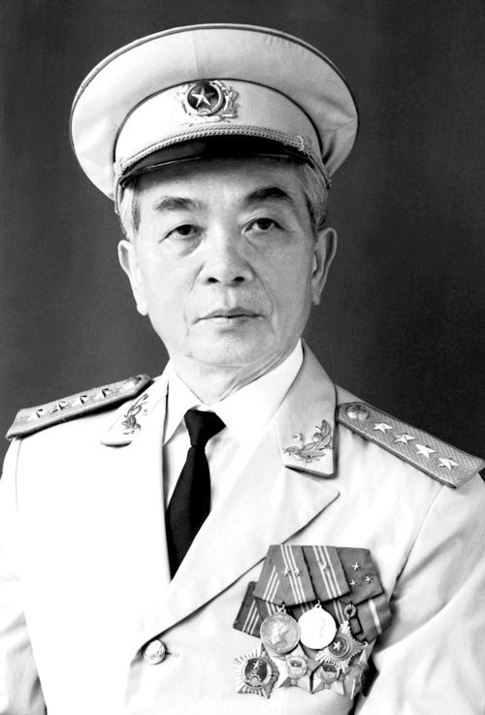
Hồ Chí Minh
(1890 -1969)
Võ Nguyên Giáp
(1911 – 2013)

Slide 22
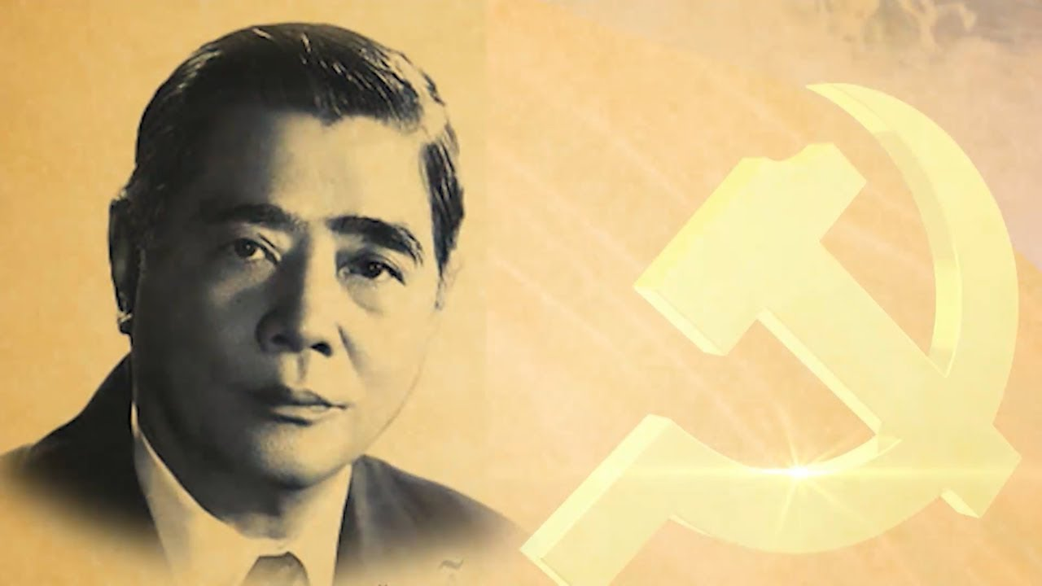
Il Vietnam odierno
Anni ‘80: grave crisi economica
1986: inizia la riforma economica del Đổi Mới (“Rinnovamento”)
Leadership di Nguyễn Văn Linh (1986-1991)
1991: fine dell’Unione Sovietica
1994: fine dell’embargo
1995: riapertura delle relazioni con gli Stati Uniti
1995: adesione all’ASEAN
2000: Clinton visita il Vietnam

Slide 23
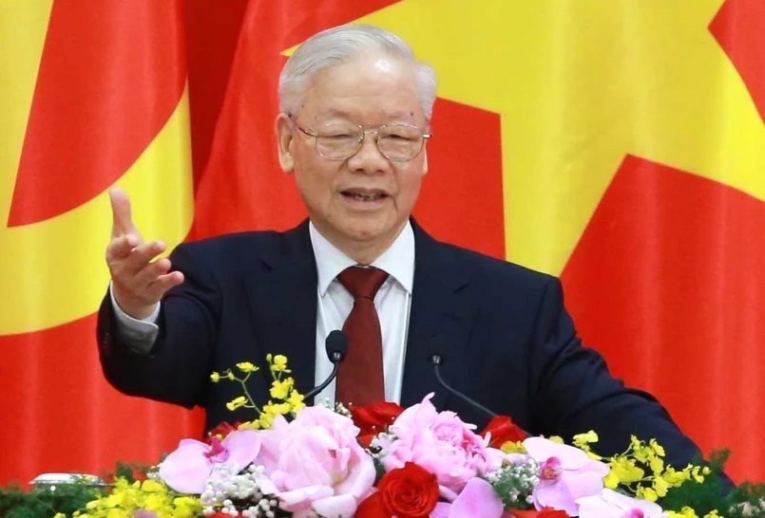
La diplomazia del bambù
Elaborazione del Segretario Generale Nguyễn Phú Trọng
Coerente con la tradizione storica vietnamita e allo stesso tempo adatta al contesto internazionale del XXI secolo
Intrattenere relazioni bilaterali positive con tutte le principali potenze mondiali (equilibrio senza sudditanza)
Principi di indipendenza, autosufficienza, multilateralismo e diversificazione
Bilanciamento dei rapporti con Stati Uniti, Unione Europea, Cina e Russia

Slide 24
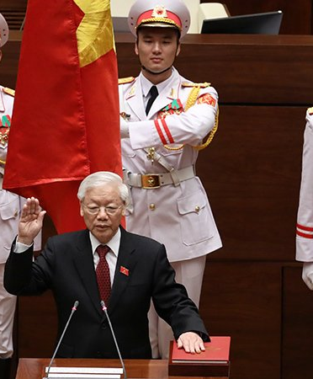
I quattro “NO”
Elaborati nel 2019
Linee rosse che il Vietnam è deciso a non varcare quando si tratta di politica estera e di relazioni con le grandi potenze:
1) Nessuna alleanza militare
2) Nessuna presa di posizione a favore di un Paese contro un altro
3) Nessun permesso di utilizzare il territorio vietnamita come base militare da parte di potenze straniere
4) Nessun uso della forza nelle relazioni internazionali

Slide 25
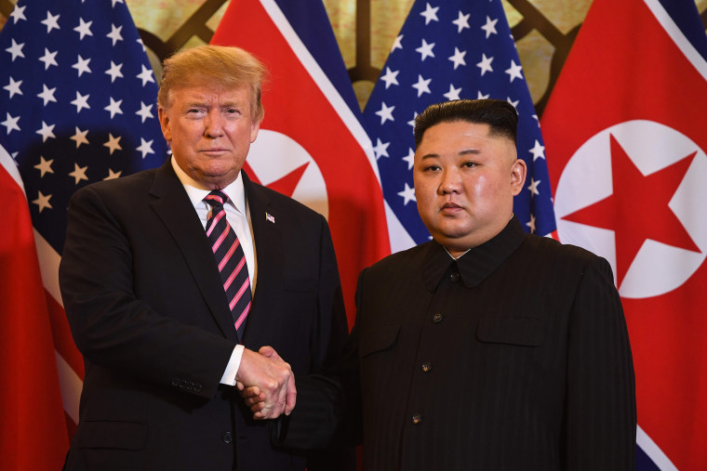
Nuovo ruolo internazionale del Vietnam
Incontro Trump – Kim Jong Un nel 2019
Presidenza ASEAN 2020
Seggio non permanente al Consiglio di sicurezza ONU 2020-2021
Partecipazione ai forum e summit internazionali (APEC, COP28, BRI, G20, WEF)
Nel 2024 visite di circa 30 leader stranieri
Partenariati con numerosi Paesi

Slide 26
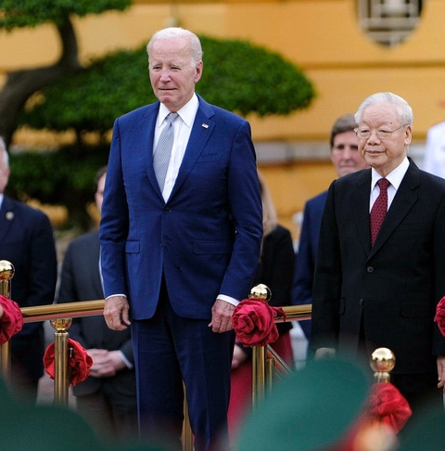
Relazioni Vietnam-Stati Uniti
Relazioni diplomatiche riaperte nel 1995
Cooperazione e divergenze
La politica USA in funzione anticinese
Visita di Joe Biden (Settembre 2023) e partenariato strategico globale
Cooperazione commerciale ed economica e in settori come scienza, tecnologia, ricerca, istruzione, ecc.
Eredità del conflitto armato
Cooperazione limitata in ambito militare

Slide 27
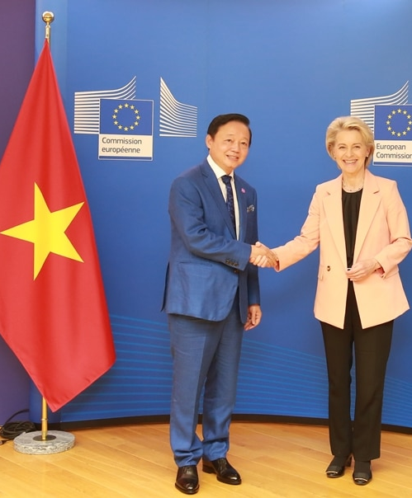
Relazioni Vietnam-Unione Europea
Cooperazione nell’ambito delle relazioni UE-ASEAN
Vertice di Bruxelles e piano d’azione 2023-2027
Cooperazione nella transizione verde e sviluppo sostenibile
Partnership per una Transizione Energetica Giusta (JETP)
Accordo di libero scambio UE-Vietnam (EVFTA)
Accordo sulla protezione degli investimenti UE-Vietnam (EVIPA)

Slide 28
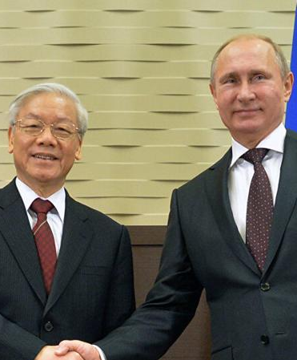
Relazioni Vietnam-Russia
Storica amicizia con l’URSS
Partnership economica
Proposta per un accordo di libero scambio tra il Vietnam e l’Unione Economica Eurasiatica (UEE), che comprende Russia, Bielorussia, Armenia, Kazakistan e Kirghizistan
Posizione del Vietnam sul conflitto in Ucraina e sulle sanzioni contro la Russia

Slide 29
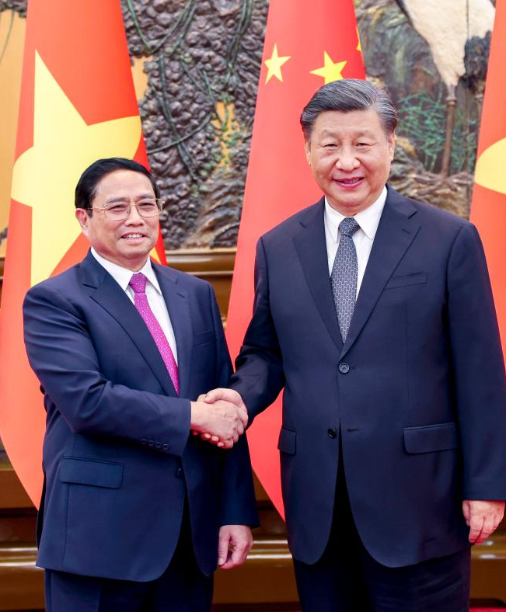
Relazioni Vietnam-Cina
Storiche relazioni culturali, economiche, politiche
Numerose visite diplomatiche nel 2023 e 2024
Impegno reciproco nel costruire una comunità con un futuro condiviso Vietnam-Cina
Cooperazione in numerosi settori e nell’ambito della BRI e RCEP (Partenariato Economico Golobale Regionale)
Consolidamento della stabilità regionale e nella promozione del progresso comune
Politica di «una sola Cina»
Questioni irrisolte: Mar Cinese Meridionale e Mekong

Slide 30
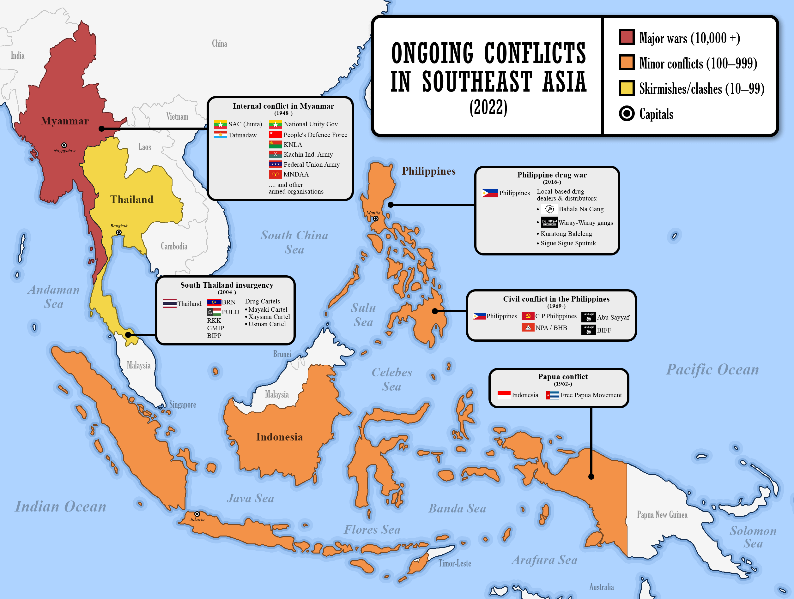
Principali punti caldi
Isole del Mar Cinese Meridionale
Regione del Lancang-Mekong
Questione del Myanmar
Questione di Taiwan
Ingresso di Timor Est nell’ASEAN
Bougainville
Conflitti interni: Myanmar, Thailandia, Papua, Filippine, Mindanao

Slide 31
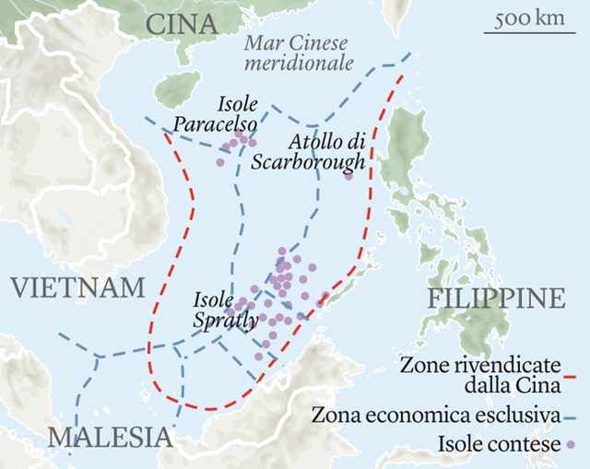
La questione del Mar Cinese Meridionale
Mar Cinese Meridionale o Mare Orientale
Isole Parcelso (Xi Sha, Hoàng Sa): contese da Cina, Vietnam e Taiwan; controllate dalla Cina dal 1974.
Isole Spratly (Nansha, Trường Sa): contese da Cina, Vietnam, Taiwan, Filippine, Malaysia e Brunei.
Secca di Scarborough: contesa fra Cina e Filippine
Formulazione di un Codice di Condotta (COC)
Ruolo delle Filippine

Slide 32
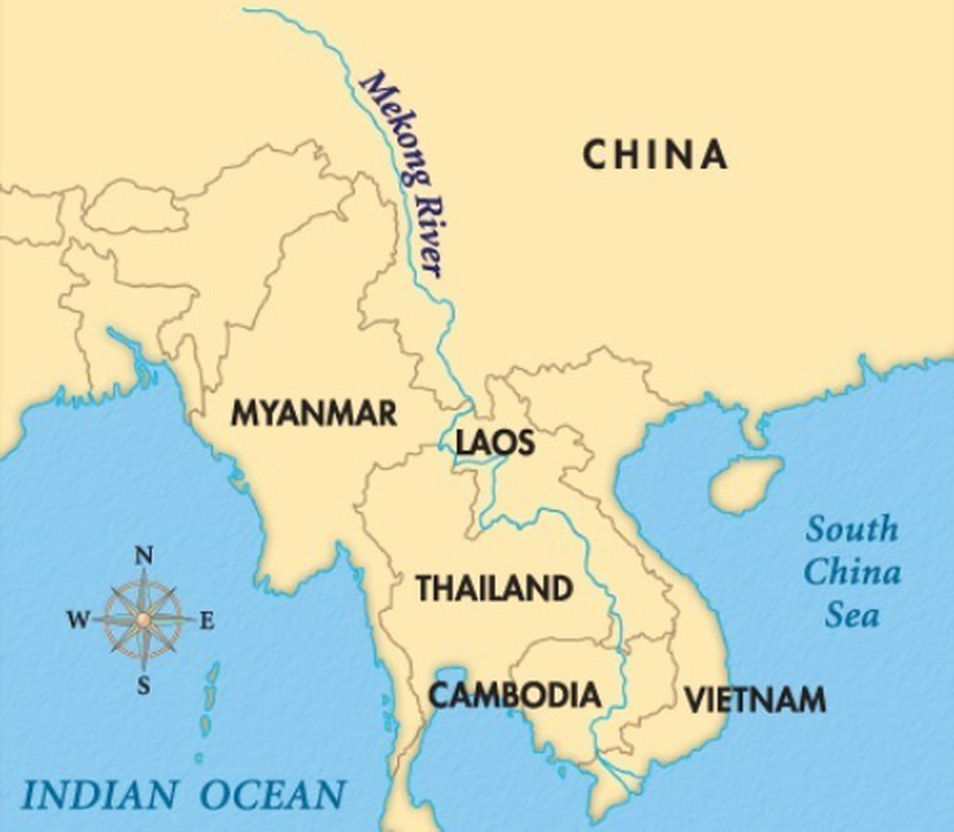
La regione del Lancang-Mekong
Sei Paesi coinvolti
Importanza economica del Mekong
Dal 2016 Lancang-Mekong Cooperation
Gestione delle acque a monte da parte della Cina e cooperazione con il Laos

Slide 33
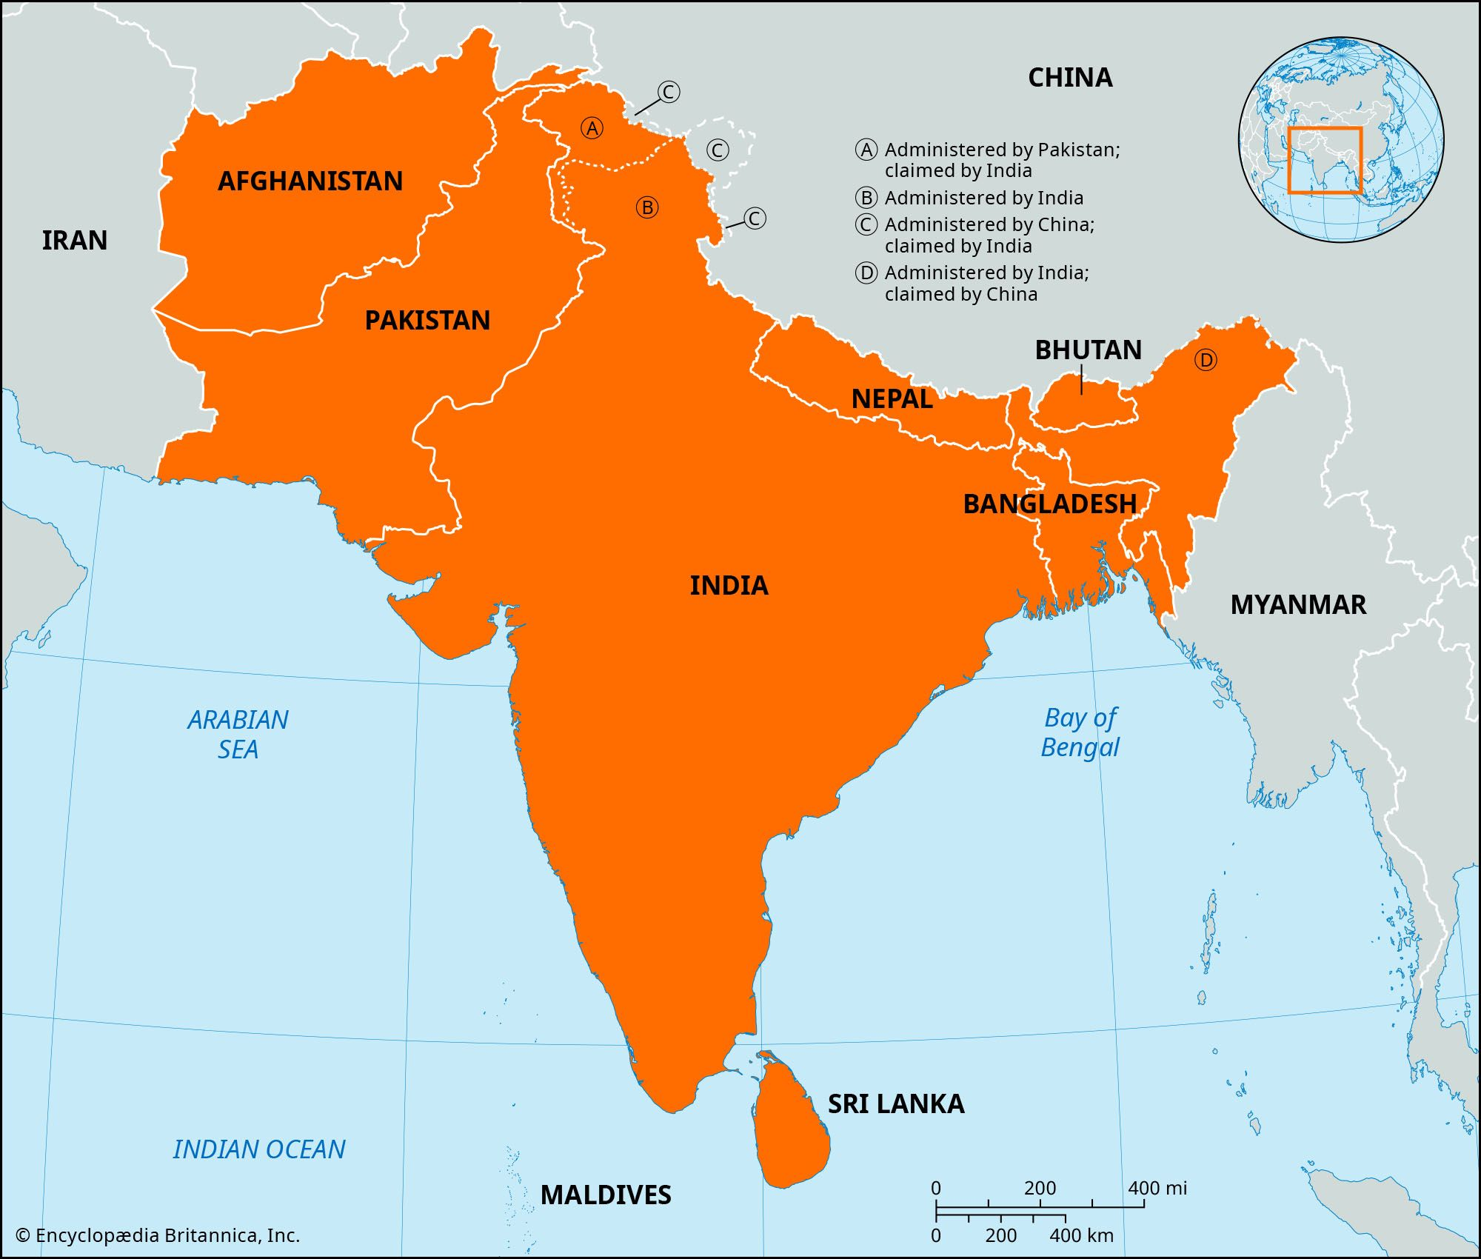
Cosa si intende per Asia meridionale?
India
Pakistan
Bangladesh
Sri Lanka
Maldive
Bhutan
Nepal
A volte inclusi anche Afghanistan, Myanmar, Iran.
Nel complesso oltre 2 miliardi di persone.

Slide 34
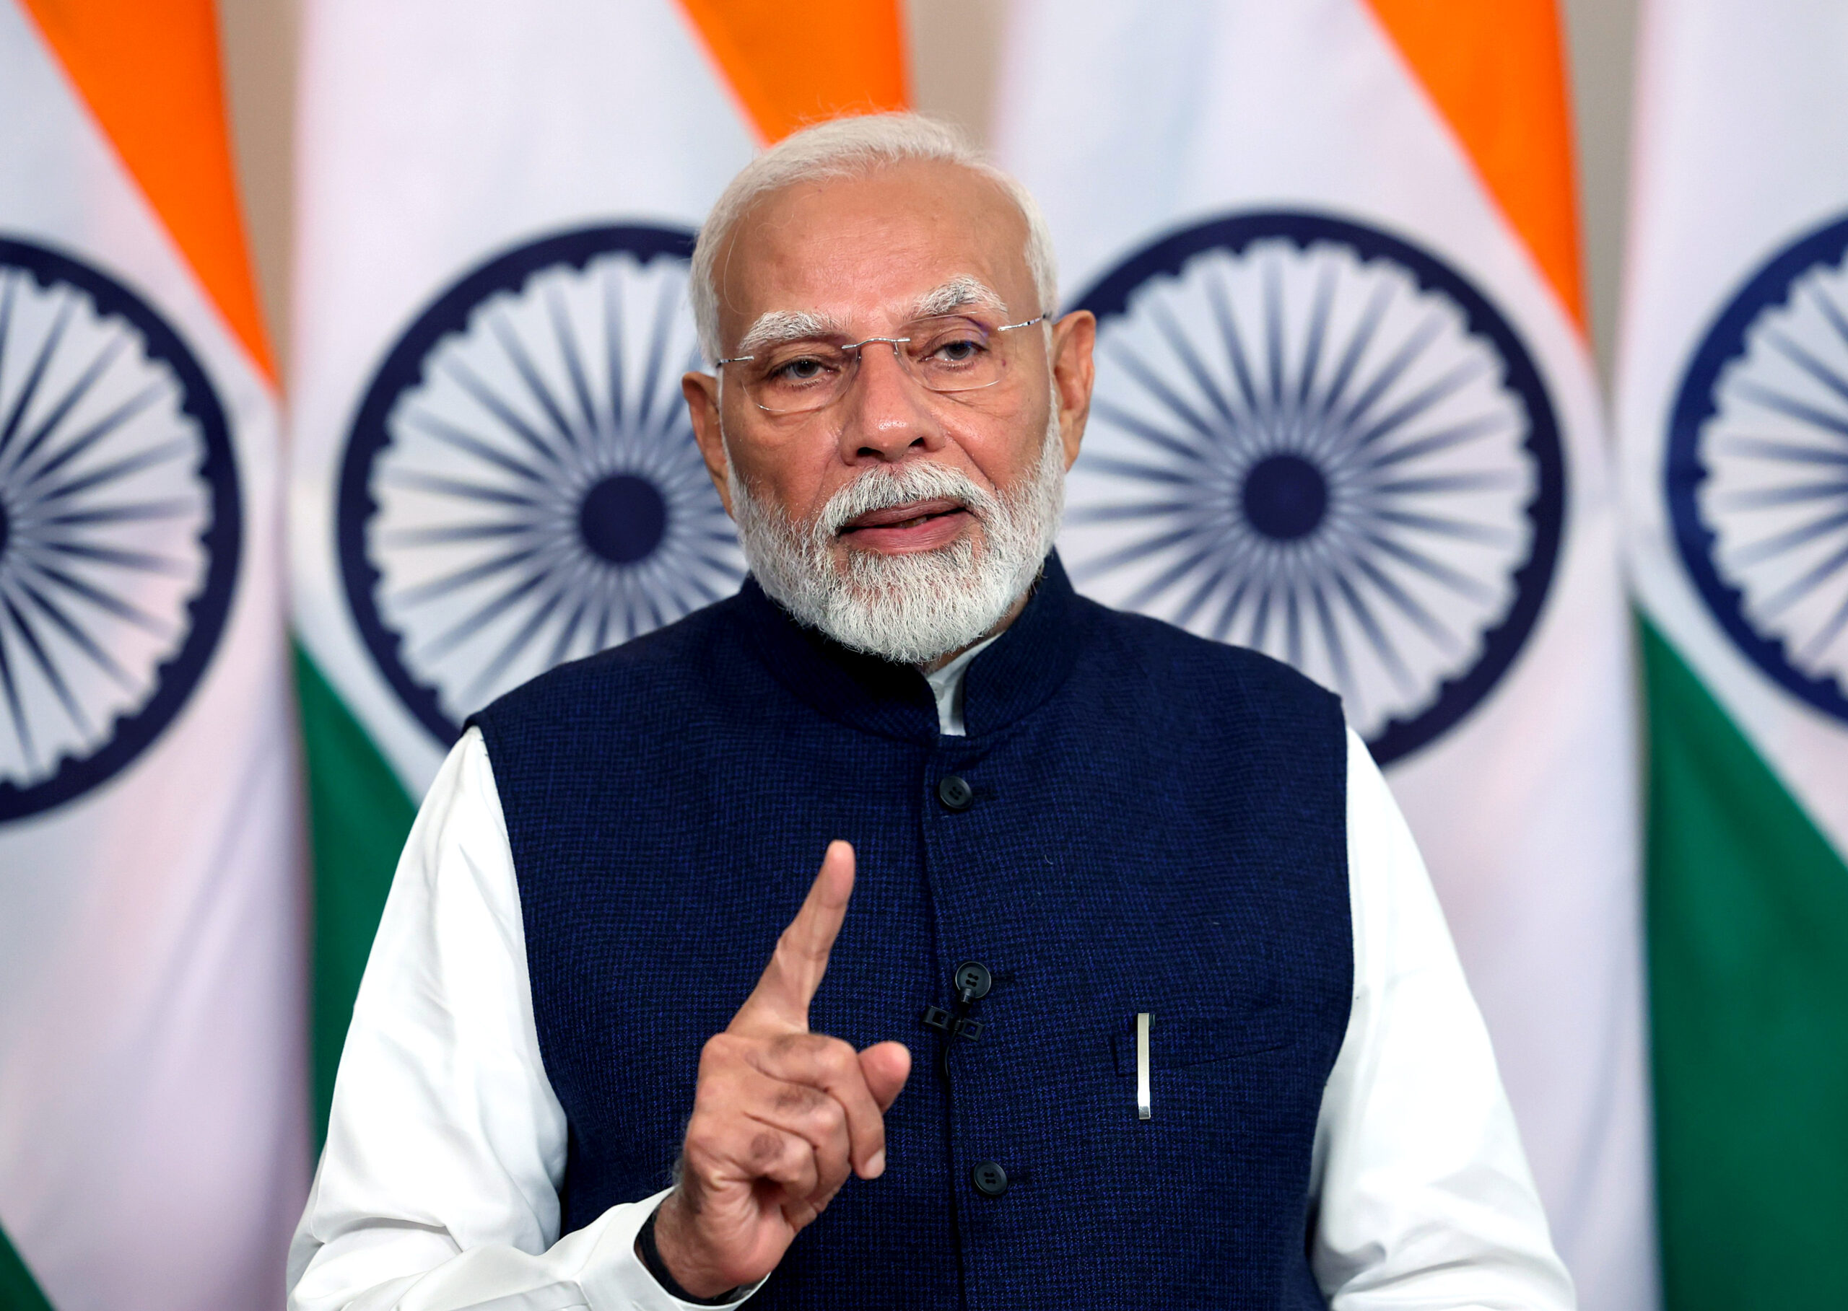
L’India di Modi
2009: fondazione dei BRICS con Manmohan Singh (INC) a capo del governo
2014: Narendra Modi Primo Ministro
India nuova protagonista dello scacchiere globale
Aprile 2023: India supera Cina per popolazione
Quinto PIL nominale, terzo PIL PPA
Crescita dell’8,2% nel 2023, previsione del 7% per il 2024

Slide 35
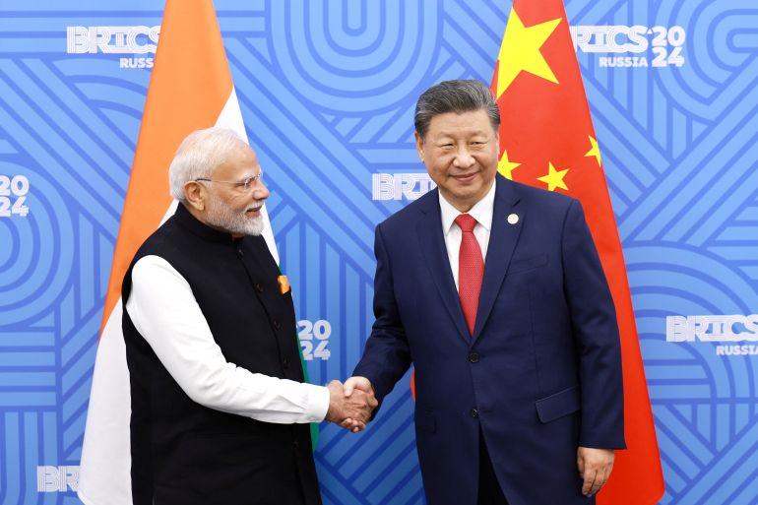
Rapporti India-Cina
Membri fondatori dei BRICS, potenze emergenti e fautori del multipolarismo
Questione dei confini
Rivalità geopolitiche nella regione dell’Asia meridionale (Bhutan, Nepal, Maldive, Sri Lanka, Bangladesh)

Slide 36
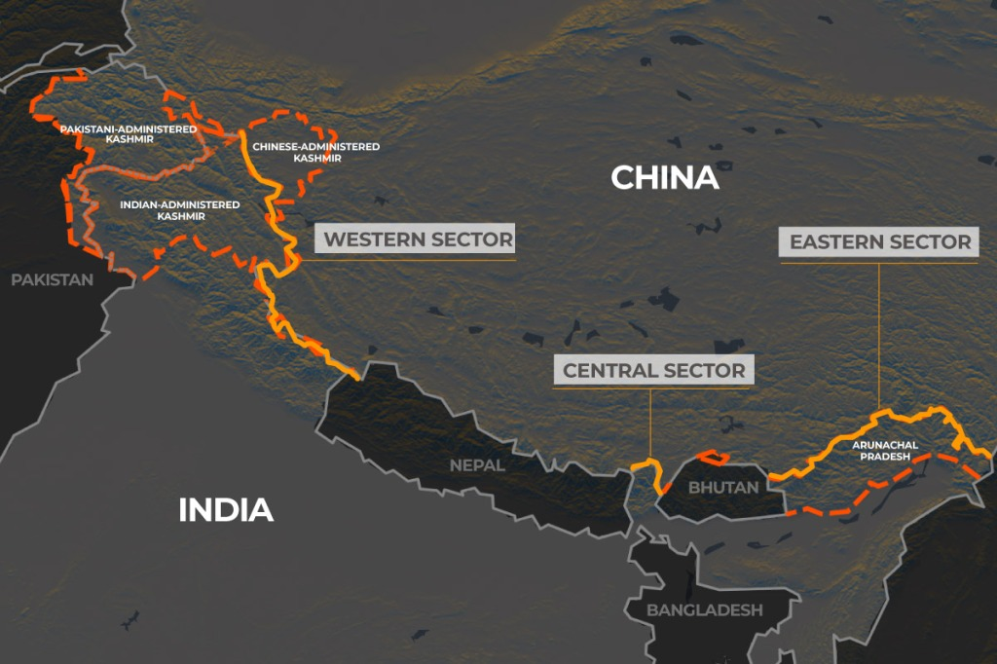
Confini India-Cina
Questione originata dal colonialismo britannico
Regione del Kashmir-Ladakh (settore occidentale), rivendicata anche dal Pakistan
Regione dell’Arunchal Pradesh (settore orientale)
Conflitto del 1962: Linea di Controllo Effettivo (Line of Actual Control, LAC)
2020: scontri nel Ladakh (Valle del Galwan)
Accordo dell’ottobre 2024

Slide 37
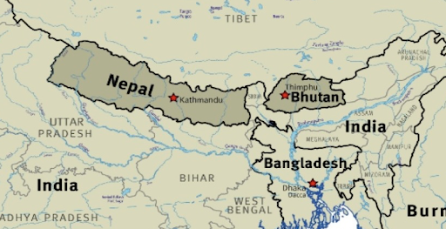
Bhutan e Nepal
Paesi himalayani incastonati tra Cina e India
Bhutan: politica estera appaltata all’India, non ha relazioni con la Cina, interesse economico con Pechino
Nepal: abolizione della monarchia nel 2008, governo controllato dai comunisti e vicino a Pechino

Slide 38
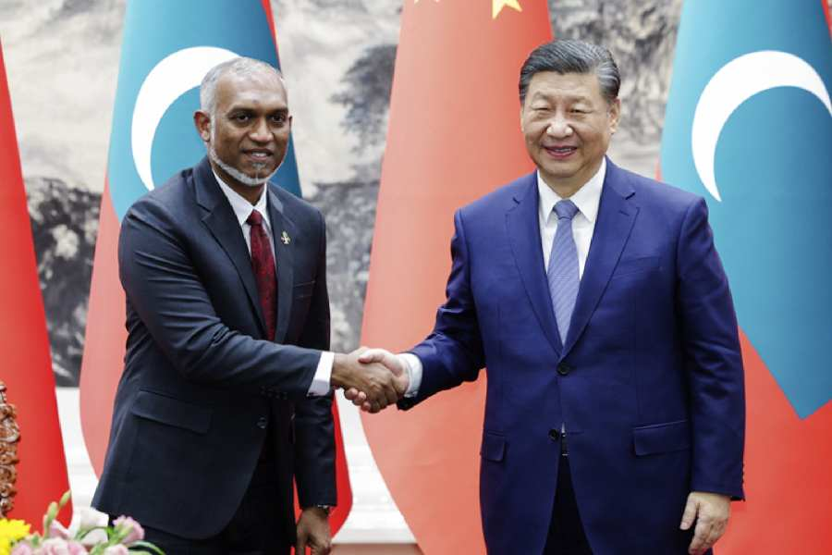
Maldive
Storico legame e dipendenza dall’India
Questione dei musulmani in India
Ottobre 2023: elezione di Mohamed Muizzu
Gennaio 2024: Muizzu in Cina
Aprile 2024: Muizzu vince alle legislative
Cooperazione con la Cina e politica di indipendenza

Slide 39

Sri Lanka
Aspetti critici: dipendenza dall’India, conflitti interni, distribuzione del potere e della ricchezza.
Settembre 2024: elezione di Anura Kumara Dissanayake.
Realpolitik: rafforzare le relazioni con la Cina senza interrompere i legami con l’India.

Slide 40
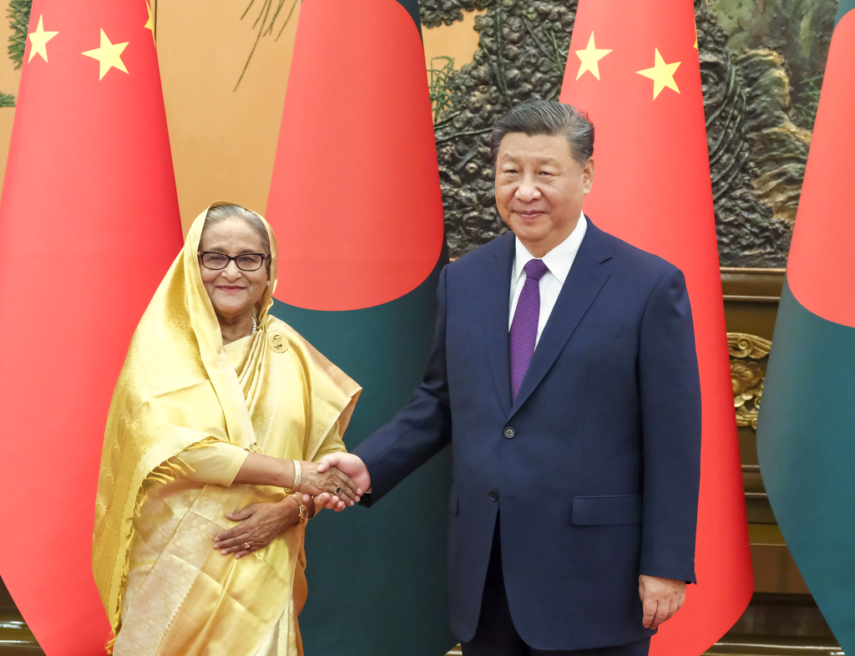
Bangladesh
Governo di Sheikh Hasina (Lega Awami) dal 2009
Relazioni con India e Cina
Luglio 2024: visita in Cina e proteste con possibili ingerenze esterne
Agosto 2024: Sheikh Hasina in India, Muhammad Yunus a capo del governo

